Slide 1
সবাইকে
শুভেচ্ছা

Slide 2
পরিচিতি
পরিচিতি
আসমা আখতার
সহঃ শিক্ষক(কম্পিউটার)
খলনা ইসলামিয়া ফাজিল
মাদরাসা।সুবরাজপুর,
পত্নীতলা, নওগাঁ।
পাঠ পরিচিতি
শ্রেণিঃ নবম
বিষয়ঃ দ্বিতীয় পত্র
( ব্যাকরন) চতুর্থ অধ্যায়
সময়ঃ ৪৫মিনিট

Slide 3
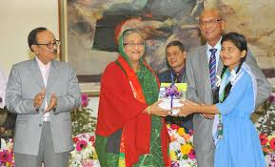
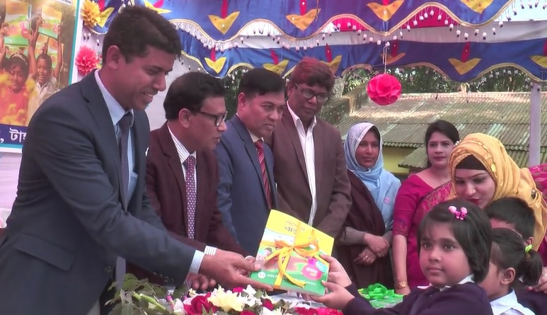
নিচের দিকে লক্ষ্য রাখ;
প্রধান মন্ত্রী শেখ হাসিনা প্রতি বছর সরকারের দেয়া বিনামূল্যে বই নিজ হাতে ছাত্র/ছাত্রীদের মাঝে বিতরণ করেন।

Slide 4
আজকের পাঠ
কারক

Slide 5
শিখন ফল
এই পাঠ শেষে শিক্ষার্থীরা
কারক সম্পর্কে জানতে পারবে।
ব্যাকরনে কারক প্রয়োজনীয়তা বলতে পারবে।
ত্রিয়াপদের সাথ অন্যপদের সম্পর্ক ব্যাখ্যা করতে পারবে।

Slide 6
কারকের সংজ্ঞা
যে পদ দ্বারা বাক্য ত্রিয়া সম্পাদন করা হয় তাকে কারক বলে। অর্থাৎ বাকে ত্রিয়া পদের সঙ্গে অন্য পদের যে সম্পর্ক থাকে, তাকেই কারক বলে।
আনছার সাহেব তার বাড়িতে নিজ হাতে পাত্র থেকে ভিখারীকে খাবার দিলেন।
এখানে প্রতিটি শব্দ ত্রিয়ার সাথে সম্পর্কযুক্ত।

Slide 7
ক্রিয়াকে
দিলেন
আধিকরণ কারক
কোথায় দিলেন
কর্তৃ কারক
কে দিলেন
কারক
অপাদান কারক
কোথা হতে দিলেন
কর্ম কারক
কি দিলেন
করণ কারক
কি দিয়া দিলেন
সম্প্রদান কারক
কাকে দিলেন

Slide 8
প্রকারঃ-
কর্তৃ
কারক
অধিকরণ কারক
কারক
কর্ম কারক
অপাদান কারক
সম্প্রদান কারক
করণ কারক

Slide 9
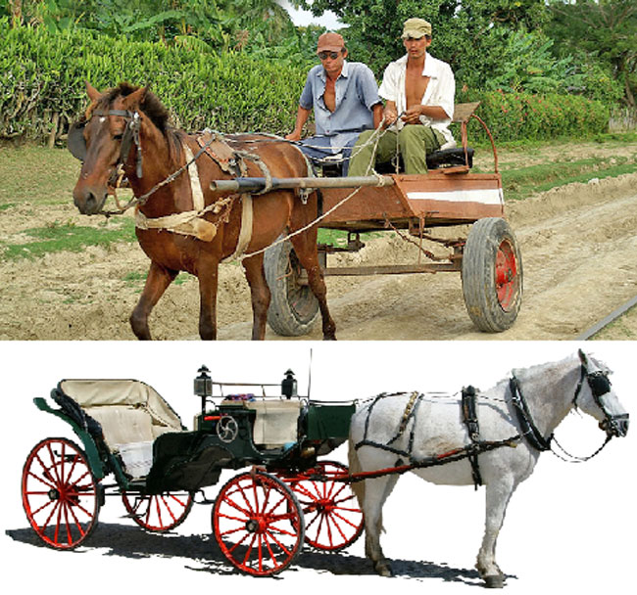
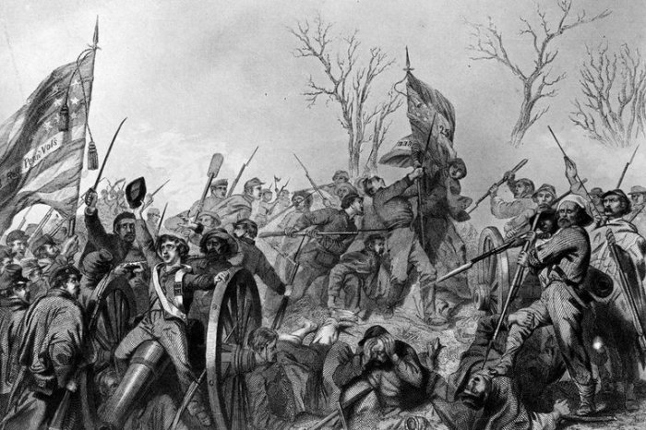
কর্তৃ কারক
বাক্যে বিশেষ্য ও সর্বনাম পদ ক্রিয়া সম্পন্নকরে,তাকে কর্তৃ কারক বলে। ক্রিয়াপদকে কে বা কারা দ্বারা প্রশ্ন করলে উত্তর পাওয়া যায়।
ক। ঘোড়া গাড়িটানে ।
খ। রাজায় রাজায় যুদ্ধ

Slide 10
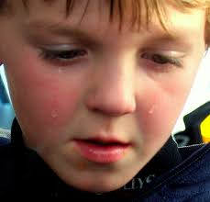
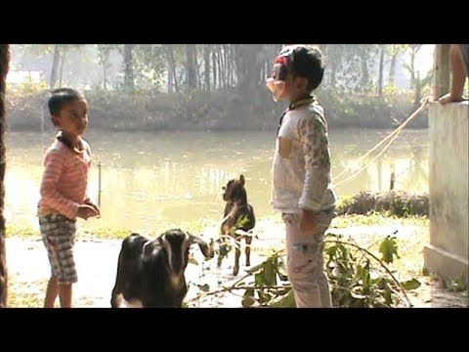
কর্ম কারক
যাকে আশ্রয় করে কর্তা ক্রিয়া সম্পন্ন করে, তাকে কর্ম কারক ।অর্থাৎ ক্রিয়াপদ কে কী বা কাকে প্রশ্ন করলে কর্ম কারক পাওয়া যায়।
ক। ছেলেটি কি কান্নাই না কাদল।
খ। মকুল খেলা করছে।

Slide 11
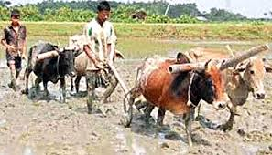
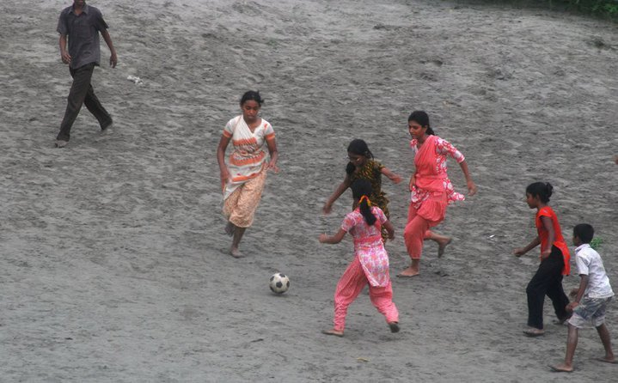
করণ কারক
কর্তা যার সাহায্যে ক্রিয়া সম্পন্ন করে, তাকে করণ কারক বলে। অর্থাৎ ক্রিয়াপদ কে কী দিয়ে বা দিয়া প্রশ্ন করলে করণ কারক পাওয়া যায়।
ক। লাঙ্গল দিয়ে জমি চাষ করা হয়।
খ। তারা বল খেলছে

Slide 12
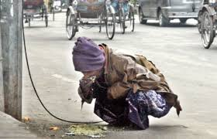
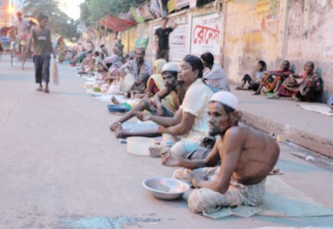
সম্প্রদান কারক
কাউকে স্বত্ব ত্যাগ করে দান করা বোঝালে,তাকে সম্প্রদান কারক বলে। অর্থাৎ ক্রিয়াপদ কে ‘কাকে, বা ‘কার জন্য’ প্রশ্ন করলে সম্প্রদান কারক হবে।
ক। ক্ষুধার্তকে অন্ন দাও।
খ। ভিক্ষুককে ভিক্ষা দাও

Slide 13
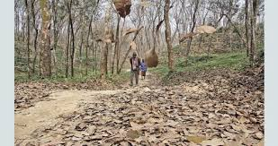
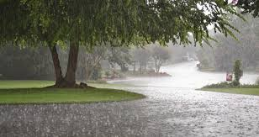
অপাদান
যা থেকে কিছু বিচ্যুৎ,গৃহীত, বিরত,দূরীভূতও রক্ষিত হয় এবং যা দেখে কেই ভীত হয়, তাকে অপাদান কারক বলে।অর্থাৎ ক্রিয়াপদ কে ‘কি হতে’ কিসে ‘কীসে হতে’ কোথা হতে ইত্যাদি প্রশ্ন করলে অপাদান কারকের উত্তর পাওয়া যায়।
ক। গাছ থেকে পাতা পড়ে।
খ। মেঘ হতে বৃষ্টি পড়ে।

Slide 14
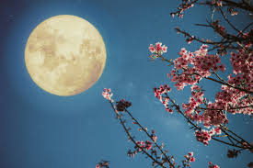
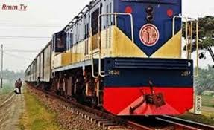
অধিকরণ কারক
ক্রিয়ার আধার কে (স্থান, কাল, পাত্র) অধিকরণ কারক বলে। অর্থাৎ ক্রিয়াপদ কে কোথায়, কখন, কিসের দ্বারা প্রশ্ন করলে অধিকরণ কারক পাওয়া যায়।(অধিকরণ কারকে ৭মী বিভক্তি বেশী হয়)।
ক। আকাশে চাঁদ উঠেছে।
খ। ট্রেনটি ষ্টেশন ছাড়িল।
গ। সামিরা সকালে ঘুম উঠেছে।

Slide 15
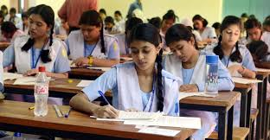
একক কাজ
ক। কারক কত প্রকার ও কি কি ? উদাহরন সহ লেখ।
খ।কয়েকটি বাক্য দ্বারা করণ কারক সনাক্ত কর।
গ।অপাদান কারকের কয়েকটি উদাহরন দাও।

Slide 16
মূল্যায়ন
কারক কত প্রকার?
৬ প্রকার
আনাছকে খাবার দাও।কোন কারক?
কর্ম কারক
“এ পুকুরে মাছআছে” এ বাক্যে
কোন পদটি কারক?
এ পুকুরে

Slide 17
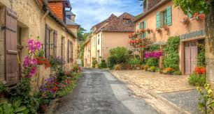
বাড়ির কাজ
ব্যাকরণে কারকের মাধ্যমে ক্রিয়াপদের সাথে অন্য পদের সম্পর্ক নির্ণয় করা যায় –তা ব্যাখা কর।

Slide 18
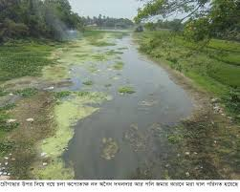
সবাইকে
ধন্যবাদ

